Slide 1

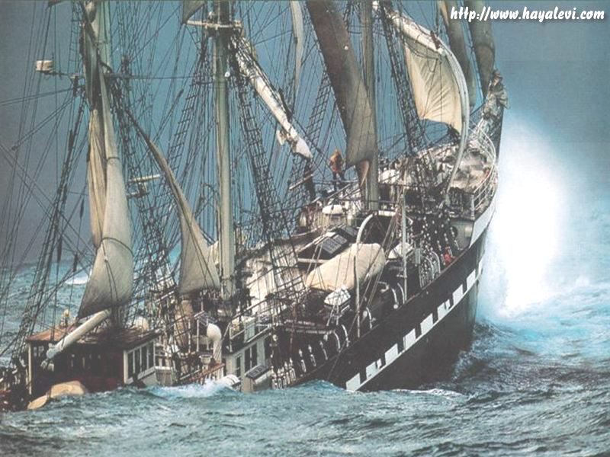
7 船长

Slide 2
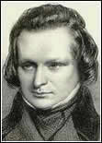
雨 果 简 介
维克多·雨果（1802—1885），十九世纪法国文学大师，诗人、小说家、剧作家、文艺评论家、政论家。被誉为“法兰西的民族诗人”，浪漫主义文学运动的领袖。小说代表作有《九三年》、《巴黎圣母院》和《悲惨世界》。

Slide 3
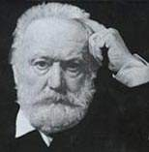
雨 果 简 介
1885年5月22日雨果在巴黎与世长辞, 法兰西举国为他志哀。100多年来，法国人民和世界各国人民一直缅怀这位伟大的法国文化先驱者。 《巴黎圣母院》和《悲惨世界》多次被拍成电影，在世界上广为流传，成为经典之作。

Slide 4
作品简介
《巴黎圣母院》（1831）是雨果第一部大型浪漫主义小说。它以离奇和对比手法写了一个发生在15世纪法国的故事：巴黎圣母院 副主教克罗德道貌岸然、蛇蝎心肠，先爱后恨，迫害吉卜赛女郎爱斯梅拉尔达。面目丑陋、心地善良的敲钟人卡西莫多为救女郎舍身。 小说揭露了宗教的虚伪，宣告禁欲主义的破产，歌颂了下层劳动人民的善良、友爱、舍己为人，反映了雨果的人道主义思想。
《悲惨世界》最能代表雨果的思想艺术风格，他以卓越的艺术魅力展示了资本主义社会奴役劳动人民、逼良为娼的残酷的现实。 然而，作家深信唯有道德感化是医治社会灾难的良方。小说虽不乏现实主义因素，但就人物形象的塑造、环境的描写，象征和对比手 法的运用等方面而言，仍然是一部浪漫主义的杰作。

Slide 5
学习目标
有感情地朗读课文，了解哈尔威船长是怎
样开展救援的。通过对文中含义深刻句子的理解，进一步感受哈尔威船长忠于职守、临危不惧，无私无谓的精神。
2.学习本课生字新词。
3.积累课文中自己喜欢的语句。

Slide 6

qiǎn
yuān
cáo
生字学习
嘈 遣 渊
曼 薄 玛 泣
副 秩 舰 怖

Slide 7
薄雾 笼罩 哭泣 嘈杂
一窝蜂 维持秩序 不可开交
简短有力 大副 肇祸 井然有序
斗殴 巍然屹立 沉着镇定 调遣
深渊 阴森可怖 凝视 忠于职守

Slide 8


用自己喜欢的方式阅读课文，说
说课文主要写了一件什么事？

Slide 9
一、被撞遇险。
二、指挥援救。
三、以身殉职。

Slide 10

被撞遇险
从哪些词句看出险情的严重性？当时的
场面你能用一些什么词语来形容？
千钧一发
危在旦夕……

Slide 11
指挥援救
哈尔威船长做了哪些事？从中你发现他是一
个什么样的人，是文中的哪些词句向你传递了
这些信息，请圈画出来。

Slide 12

以身殉职
用自己喜欢的方式阅读，说说你的感受。

Slide 13

作业布置
摘抄积累自己喜欢的有积累价值的语句。
选做：观察一个场境，进行场面描写练笔。

Slide 14
再见！

